Slide 1
Stage2-bg2分組報告
組員:40823213，40823232，40823234，40823235

Slide 2
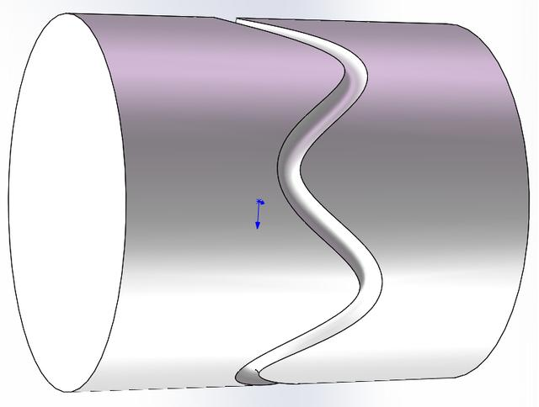
W6進度
我們的題目沿用stage1-bg1，因此在第六週初步做了改良，以函數的曲線使桿子沿著路徑升降。

Slide 3
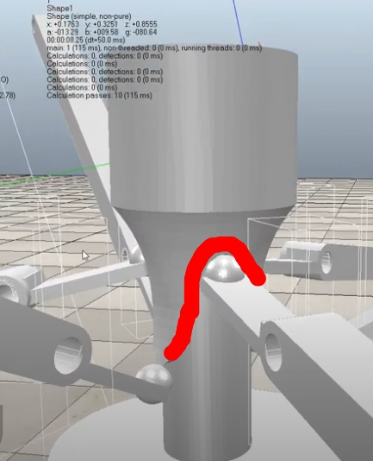
第一次模擬
在模擬的時候，中心桿上的弧線太陡峭導致桿子的球體卡住，無法順暢的旋轉。

Slide 4
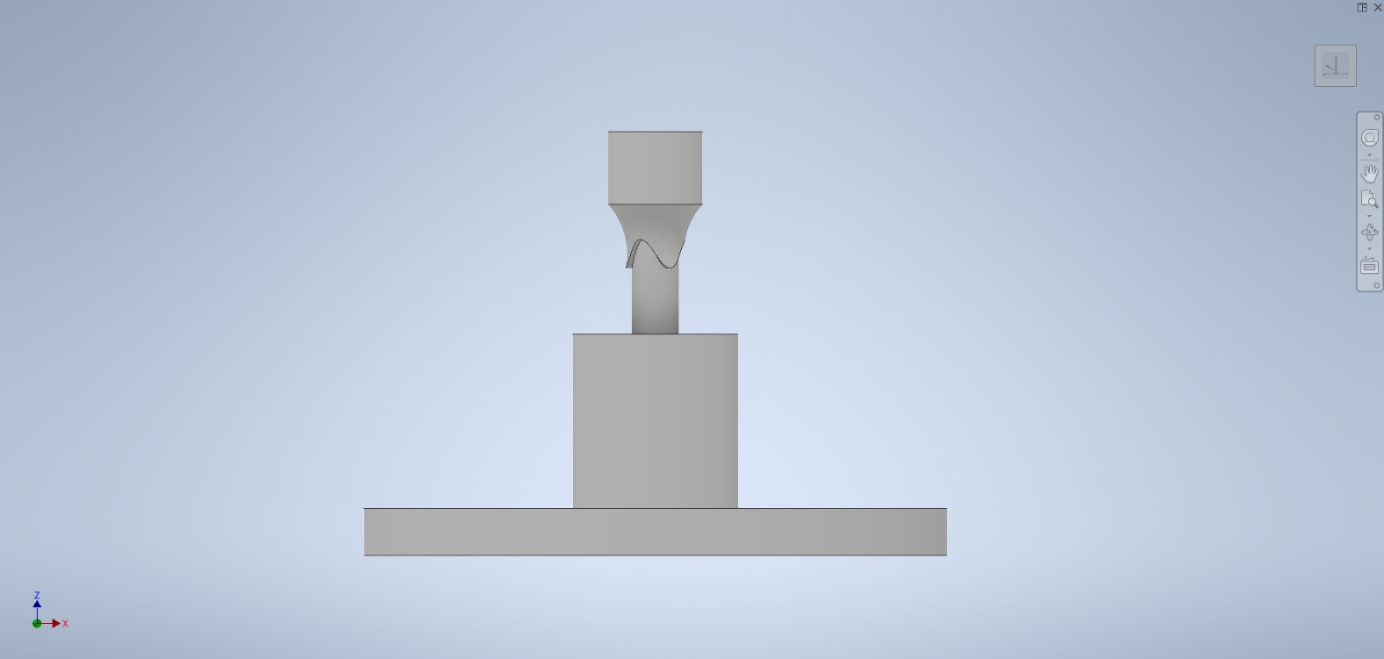
W7進度
我們經過第一次模擬過後修改了圖檔，使波峰到波谷的距離縮短，避免桿子再度卡住。

Slide 5
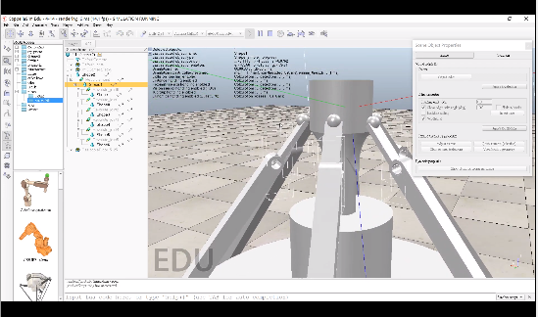
第二次模擬
這次將第一次模擬的弧線改得更平緩，但因為畫的弧線無法約束到桿件，以至於在一定的擺動後，桿子會脫離軌道。

Slide 6
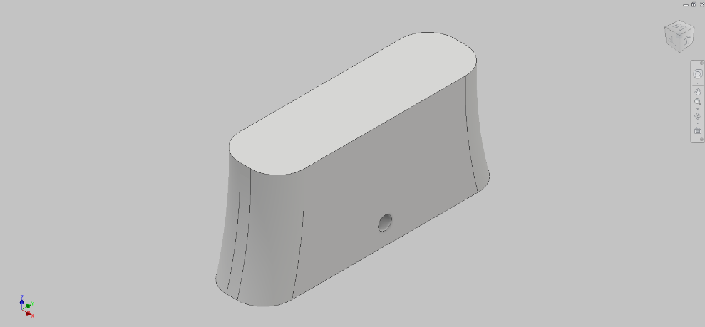
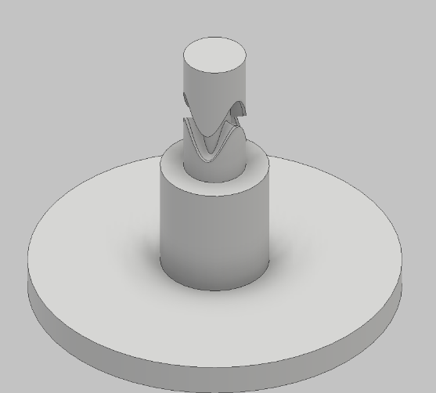
第三次模擬
在進行Divide selected shape時發現連桿會分解和連桿會和本體分開無法接觸
兩截式支架顯然無法達到預期運動，故將凸輪研製成弧形
以上皆無法達到結果所以又改版
1.把軌道換大一點，支架加強，滾輪從圓的改制成方的增加接觸面積。
2.用支架架起方形
3. 圓潤的方形滑塊滑塊

Slide 7
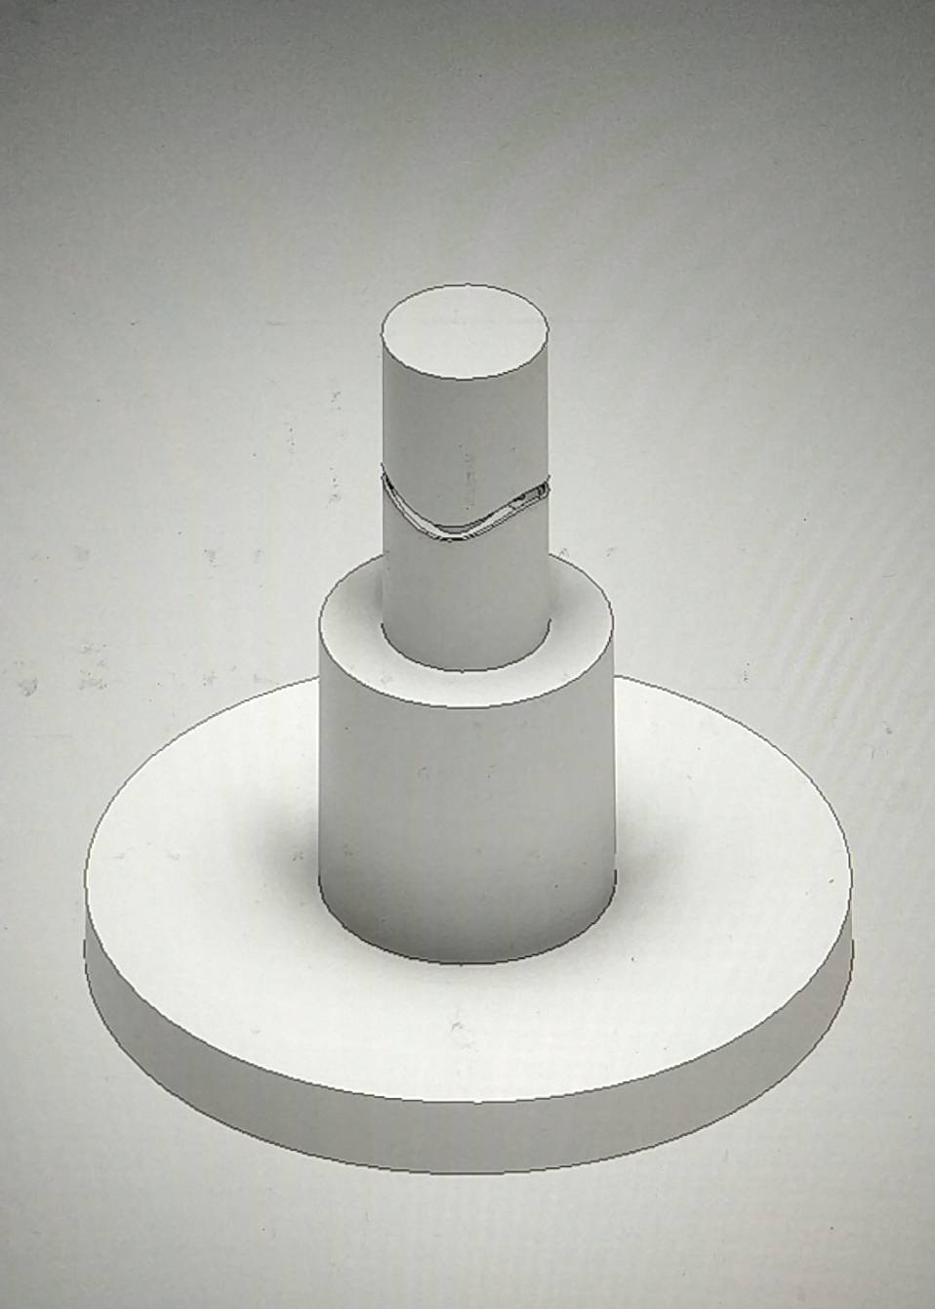
W8進度
經過前面三次模擬後，我們想畫出類似圓柱凸輪的樣子，使桿子能按照軌道的路徑移動。

Slide 8
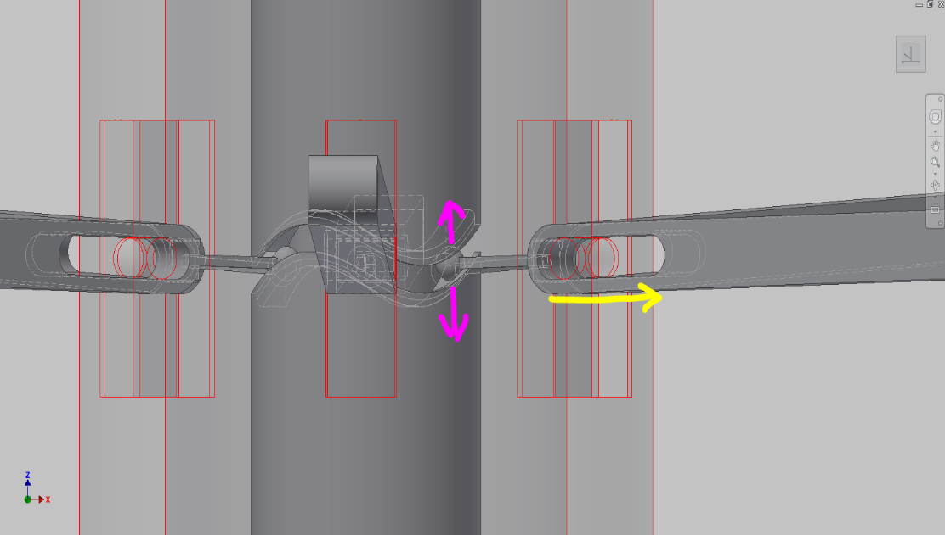
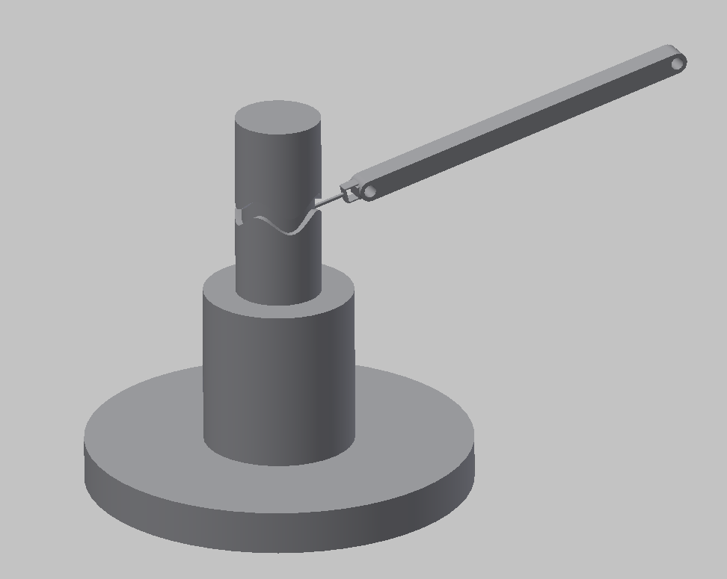
第四次模擬
支架要克服伸長和縮短的問題，用兩工件製成可伸縮之支架降為不理想，下面這種可以支援他在軸上滑動。

Slide 9
心得
這次四人一組的主題雖然是和兩人一組的主題相同，所以更能比較出前四週和後五週的差異，兩人一組時要做的事情很多時間比較倉促，四人一組會比較能透過討論來分配每周的進度，因為有四個人所以處理同樣的問題顯得更加有效率，不僅是修改圖的想法，還是模擬所遇到的問題，總是能比較快速地使進度往目標推進，希望能透過這五週的經驗在八人一組時能完成所要做的事。

Slide 10
參考資料
https://www.evget.com/article/2020/8/13/37561.html
https://www.youtube.com/watch?v=s5O9_Ny9ufA

